Slide 1
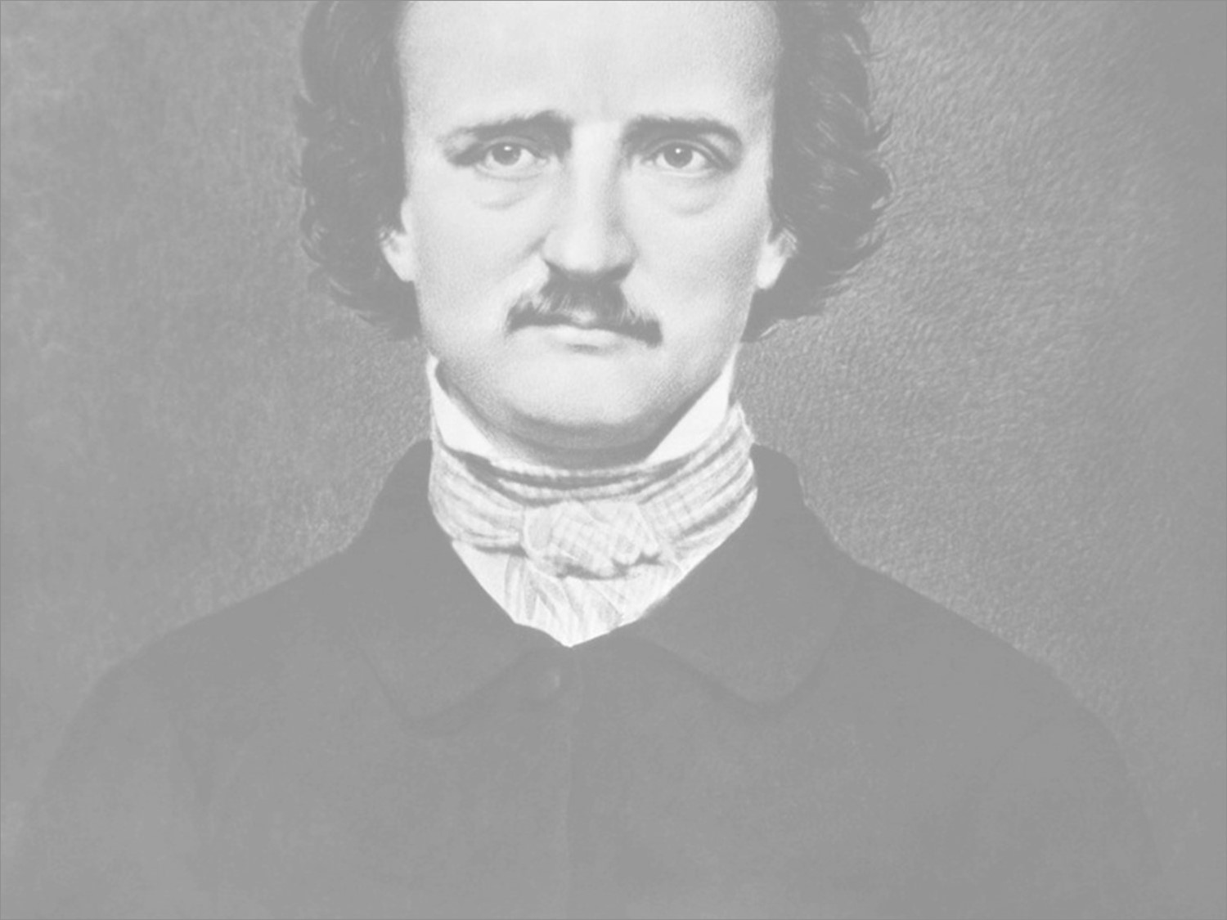
Americká romantická literatúra
Edgar Allan Poe
Mgr. Erika Vagovicsová
Moje materiály sú súkromné. Nesmú sa rozposielať ďalej.

Slide 2
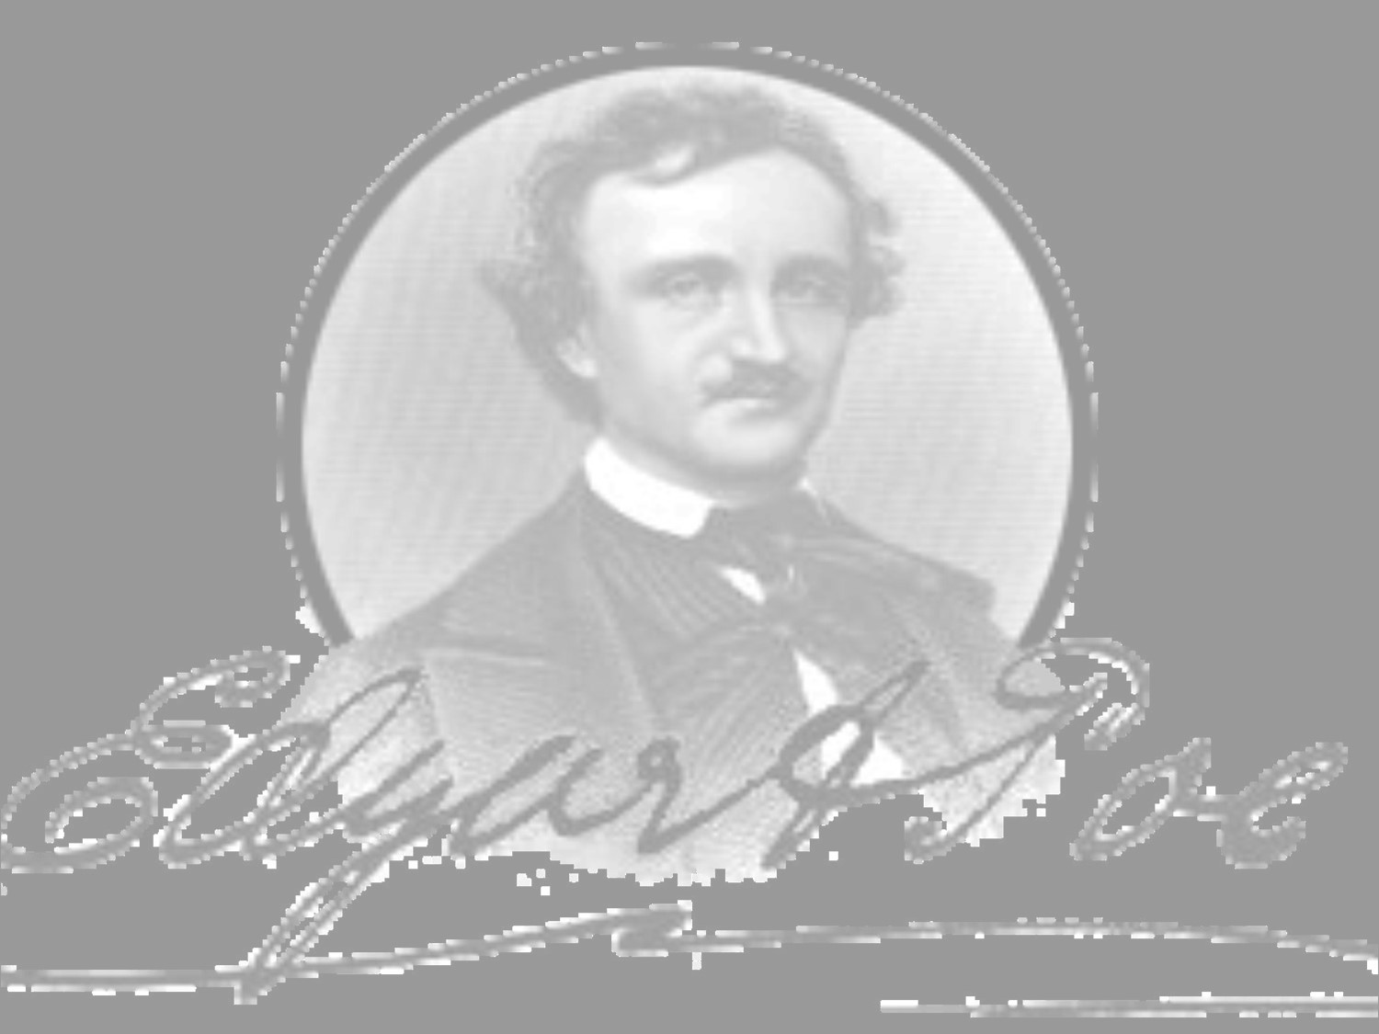
Edgar Allan Poe
(1809 – 1849)
Bol synom kočovných hercov.
V dvoch rokoch osirel, priezvisko Allan získal od adoptívnych rodičov.
Smrť rodičov, hádky s otčimom, vylúčenie z prestížnej vojenskej akadémie West Point, dlhodobá choroba mladej manželky a chudoba v ňom vyvolali depresívne stavy.
Mal problémy s alkoholom a pokúšal sa o samovraždu.

Slide 3
Hororové príbehy a detektívne poviedky
V období romantizmu vznikali hororové a detektívne poviedky, v ktorých Edgar Allan Poe vynikal.
Horror – hrôza, strach.
Detektívne poviedky – z lat. jazyka detegere, detectum – odkrývané, odhaľované.
Ovplyvnil nasledujúce generácie nielen amerických spisovateľov.

Slide 4
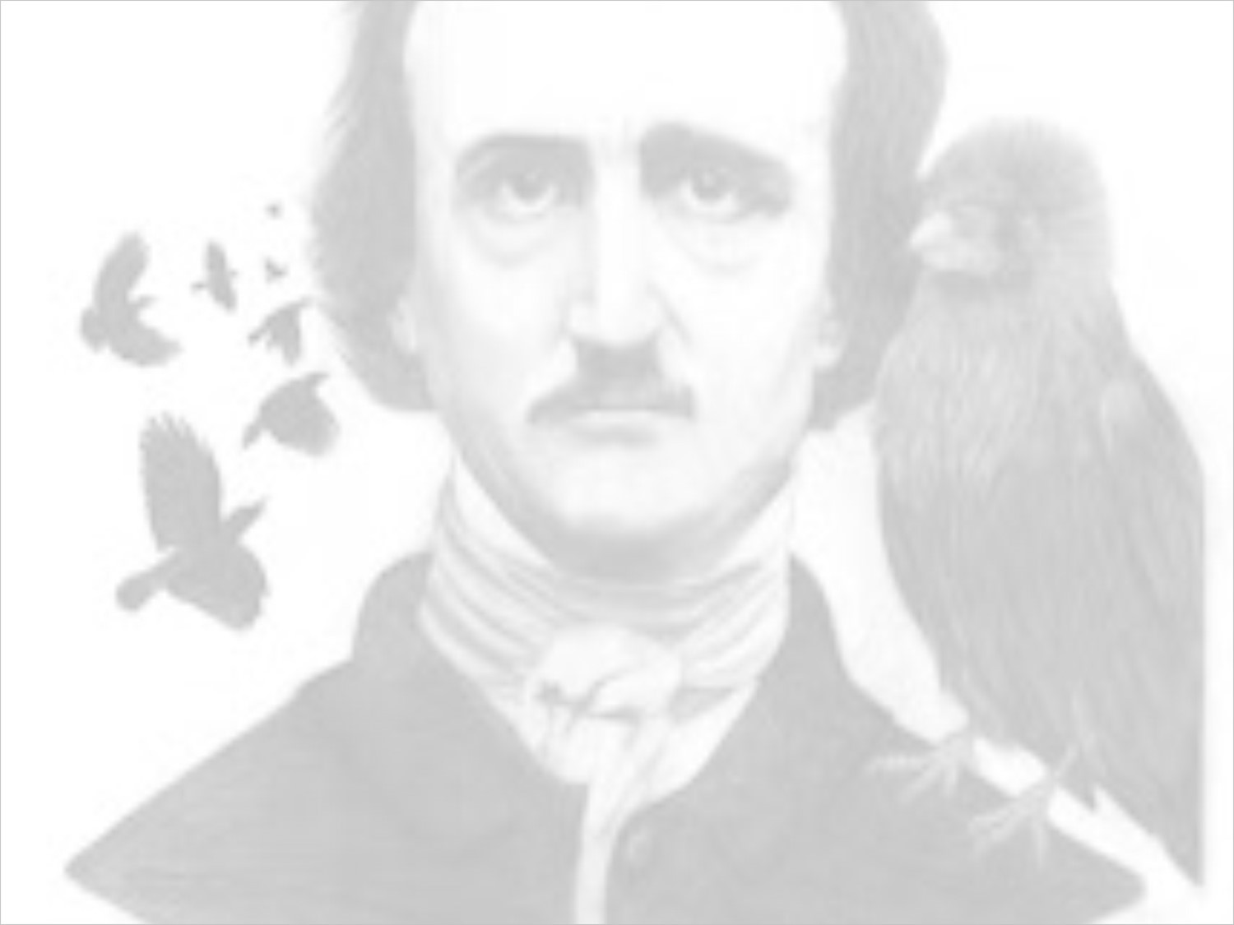
Hrôzostrašné poviedky
Ako jeden z prvých vytvára temnú realitu. Človek sa v tejto temnej realite často ocitá bez viny.
Rozum človeka je konfrontovaný s náhodami a nepravdepodobnosťami.
Jeho poviedky vynikajú logickou štruktúrou a monologickým textom.

Slide 5
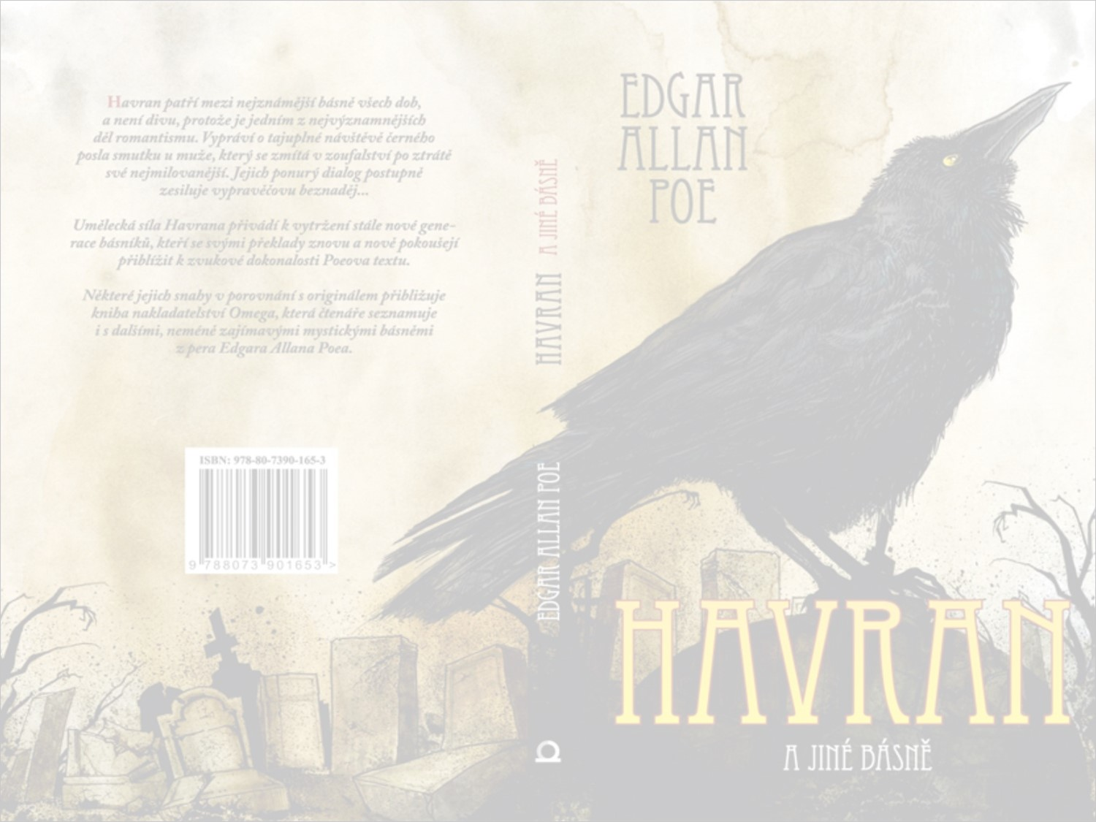
Havran
Básnická skladba s témou smrti mladého dievčaťa. Volá sa Lenora.
V tomto diele vytvoril Poe víziu smrti v podobe vtáka. Konkrétne išlo o havrana.
Smútok vyjadril veľmi účinne a to opakovaním slova nevermore.
Známe nakladateľstvo Harpers nebolo ochotné vydávať jeho poviedky.

Slide 6
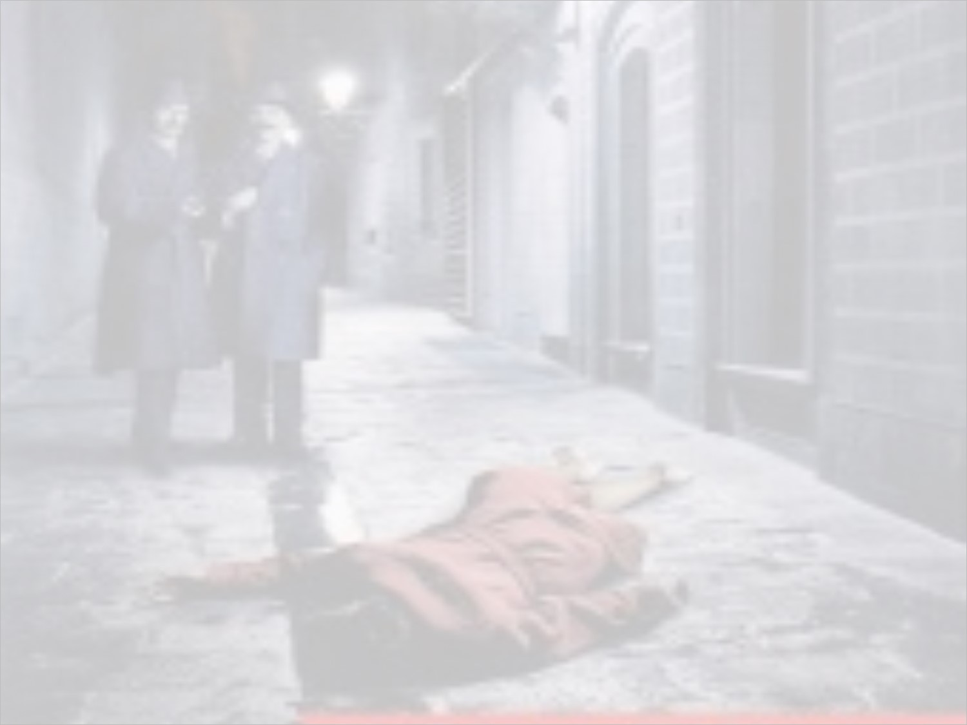
Vraždy na ulici Morgue
Je tu prítomná ,,záhada uzatvorenej miestnosti.“
Vytvoril dvojicu riešiteľov záhady – August C. Dupin – schopný, logicky mysliaci amatérsky detektív a jeho menej chápavý spoločník, ktorý predstavuje kontrast k detektívovi, ale je aj jeho priateľom a zároveň utešovateľom čitateľa, ktorý by bol z geniálneho detektíva deprimovaný.

Slide 7
Tvorba
Havran
Vraždy na ulici Morgue
Jama a kyvadlo, Zánik domu Usherovcov – hororové poviedky, hrôzostrašné príbehy s motívmi smrti a zániku.

